Slide 1

Desetinná čísla I. - procvičování
VY_32_INOVACE_025_Desetinná čísla I. - procvičování
Základní škola Čelákovice

Slide 2
Desetinná čísla I. - procvičování
Autor: Mgr. Zuzana Zágoršeková
Vytvořeno: 13.11.2011
Stupeň a typ vzdělávání: II. Stupeň – základní, 6. ročník
Vzdělávací oblast: Inovace
Vzdělávací obor: Matematika
Téma: Desetinná čísla I. - procvičování
Anotace: procvičování porovnávání, zaokrouhlování a násobení a dělení 10,100,1000 písemnou formou. Výsledky
Druh učebního materiálu: pracovní list
Očekávaný výstup:
žák porovná desetinná čísla, zaokrouhlí s danou přesností a vynásobí a vydělí desetinná čísla 10,100,1000

Slide 3
A B
1) Porovnejte od nejmenšího k největšímu
12,47;12,74;12,074
2) Zaokrouhlete na desetiny, setiny a jednotky : 14,729
3) Vypočítejte:
a) 13,47 .10
b) 27,05 : 100
c) 250,006 . 100
d) 8,29 :10
1) Porovnejte od nejmenšího k největšímu
25,05;25,56;25,55
2) Zaokrouhlete na desetiny, setiny a jednotky : 28,174
3) Vypočítejte:
a) 241,27 : 100
b) 3,029 . 10
c) 17,25 . 100
d) 0,29 :10

Slide 4
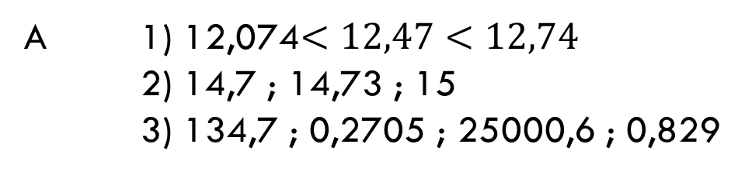
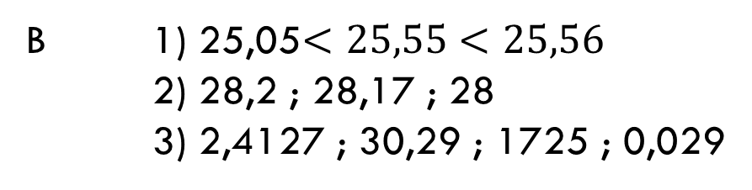
Řešení:

Slide 5
Použité zdroje
Veškeré obrázky a texty jsou dílem autora prezentace.

